Slide 1
Influência do clima na escolha musical
pg50414 Henrique Alvelos

Slide 2
Índice
Introdução
Objetivos
Acesso aos Dados
Sistema de classificação Koppën-Geiger
Limpeza e Transformação dos Dados
Redução e Integração de Dados
Dashboard e Resultados
Conclusão

Slide 3
Introdução
Campo de estudo:
A influência da música na escolha musical atrai pesquisadores de diversas disciplinas
Psicologia da música:
Estudos de North e Hargreaves
Música influencia comportamento e escolhas
Impacto das preferências pessoais e tendências culturais/sociais
Preferências musicais e personalidade:
Pesquisas de Rentfrow e Gosling
Estrutura e correlatos de personalidade das preferências musicais
Preferências musicais correlacionadas com a personalidade
A música pode refletir a identidade individual
Funções da música e preferência musical:
Estudos de Schäfer e Sedlmeier
Funções atribuídas à música influenciam a escolha musical

Slide 4
Objetivos
Correlação entre Clima e Escolha Musical
Segmentação por Condições Meteorológicas
Inferir a Influência Climática

Slide 5


Acesso aos Dados
Músicas:
Python
Beautiful Soup e Selenium
Spotify Charts
Spotipy
Meteorologia
Python
Requests
Website Iowa State University
Meteostat
kcgPy

Slide 6
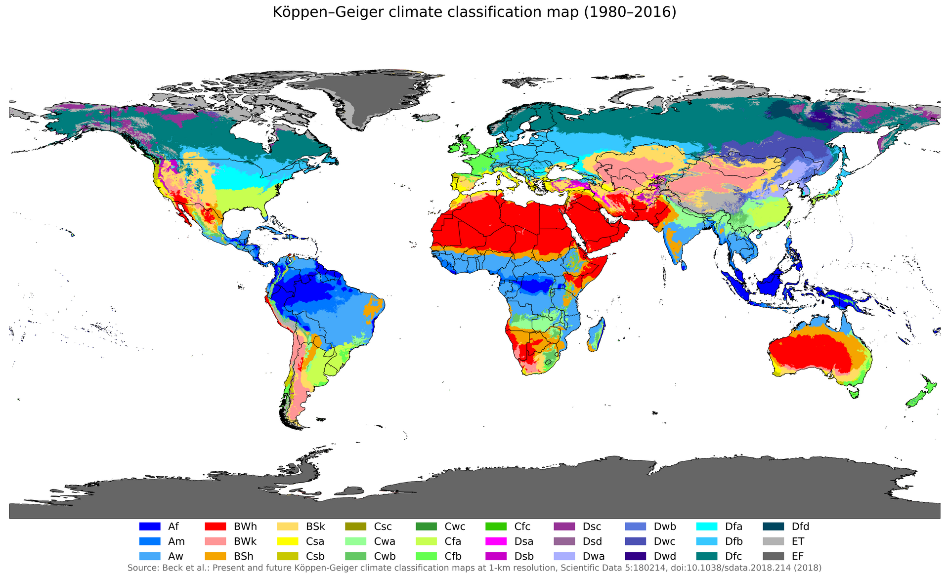

Slide 7
Limpeza e Transformação dos Dados
Remoção de variáveis inúteis
Valores nulos eram convertidos para 0.0
As datas eram convertidas de string para datetime
Alteração da zona de KG para uma mais próxima que já tivesse outras cidades
Junção das variáveis cidade e país, sem caracteres latinos e em minúsculas

Slide 8

Redução e Integração de Dados
Agrupar os dados por semana e por cidade
Cálculo da média da meteorologia diária (temperatura, precipitação, vento)
Cálculo da média do top 15 semanal
Normalização e Dispersão das características musicais (energia, capacidade de dançar, valência, instrumentalidade, tempo (BPM))
Junção dos datasets pela localização e pelo valor da semana (ETL)

Slide 9
Dashboard e Resultados

Slide 10
Conclusão

